Slide 1
หน่วยการเรียนรู้ที่ 2
ระบบส่งกำลัง

Slide 2
ระบบส่งกำลัง (Power Train) มีหน้าที่ส่งถ่ายกำลังจากเครื่องยนต์ผ่านเกียร์ (Gear) โดยอาศัยการขบกันของฟันบนขอบล้อเฟือง เปลี่ยนแปลงความเร็วและทิศทางการเคลื่อนที่ของรถยนต์ กำลังที่ส่งผ่านเกียร์มานี้จะถูกส่งผ่านเพลากลางไปยังเฟืองท้ายแล้วถูกเปลี่ยนมุมในการส่งถ่ายกำลังงานไปยังเพลาข้างทั้งสองเพื่อขับล้อให้หมุนขับเคลื่อนรถยนต์ได้

Slide 3
ส่วนประกอบของรถยนต์
รถยนต์ประกอบด้วยส่วนต่าง ๆ ที่ใช้ในการขับเคลื่อนที่สำคัญดังนี้
1. เครื่องยนต์ (Engine) คือ ตัวต้นกำลังที่เปลี่ยนแปลงพลังความร้อนของน้ำมันเชื้อเพลิง เป็นพลังงานกลเพื่อใช้ในการทำงาน เช่น เครื่องยนต์แก๊สโซลีน ซึ่งทำหน้าที่เปลี่ยนพลังงานความร้อนของน้ำมันเชื้อเพลิงเป็นพลังงานกลที่ออกมาทางเพลาข้อเหวี่ยง
2. โครงรถ (Frame) คือ ส่วนประกอบของโครงรถและล้อที่ทำหน้าที่รองรับเครื่องยนต์ และตัวถัง
3. การส่งกำลัง คือ การนำกำลังที่ส่งจากเครื่องยนต์ไปยังล้อรถยนต์ ประกอบด้วย

Slide 4
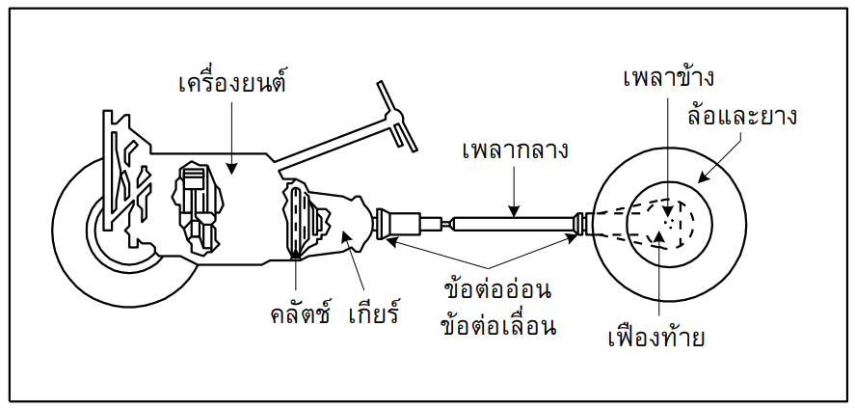
ส่วนประกอบของรถยนต์
3.1 คลัตช์ (Clutch) ทำหน้าที่ตัดและต่อกำลังที่ส่งจากเครื่องยนต์ไปยังห้องเกียร์ โดยอาศัยความฝืดระหว่างแผ่นคลัตช์กับล้อช่วยแรงในการขับเคลื่อนรถยนต์
3.2 กระปุกเกียร์ (Transmission) เป็นอุปกรณ์ที่ทำหน้าที่ในการปรับเปลี่ยนกำลังงานที่รับมาจากเครื่องยนต์ให้เหมาะสมกับสภาพของการขับขี่รถยนต์
แสดงระบบการส่งกำลัง

Slide 5
ส่วนประกอบของรถยนต์
3.3 เพลากลาง (Propeller Shaft) เป็นเพลาที่รับกำลังจากเกียร์แล้วส่งไปยังเฟืองท้าย ที่มีลักษณะเป็นท่อกลวงพร้อมข้อต่ออ่อนที่ปลายทั้งสองข้าง
3.4 เฟืองท้าย (Differential) เป็นชุดเฟืองที่อยู่ในเสื้อเพลาหลัง ทำหน้าที่ถ่ายทอดกำลังจากเพลากลางไปยังเพลาข้างและส่งต่อไปยังล้ออีกทีหนึ่ง
3.5 เพลาท้าย (Rear Axles) เป็นท่อนเหล็กตันมีความแข็งแรงสูง ทนต่อแรงบิดได้ดี ปกติจะติดตั้งอยู่ในเสื้อเพลา
4. ตัวถัง (Car Body) เป็นโครงเหล็กกล้าที่ผ่านการออกแบบให้สะดวกต่อการใช้สอย อาจมีการเสริมเหล็ก (Roll Cage) เพื่อป้องกันไม่ให้ผู้ขับขี่ได้รับอันตรายในกรณีที่เกิดอุบัติเหตุ
5. อุปกรณ์ต่าง ๆ ได้แก่ ระบบไฟแสงสว่างและไฟสัญญาณ (Lighting System) ตลอดจน เครื่องปรับอากาศ (Air Conditioner)

Slide 6
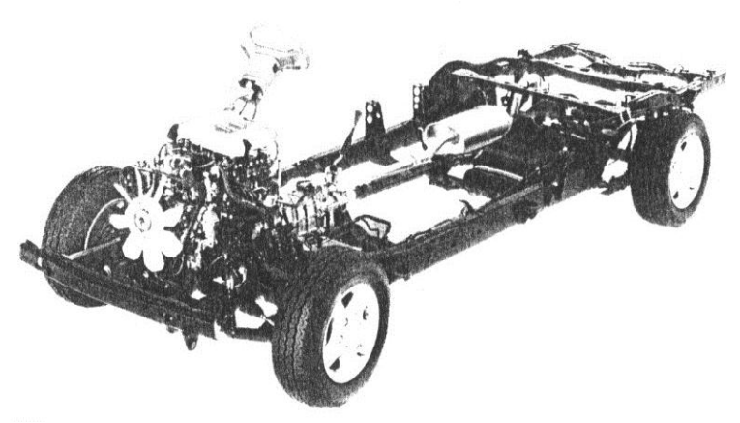
ประเภทของการขับเคลื่อน
1. การขับเคลื่อนล้อหลัง (Rear Wheel Drive) เป็นการออกแบบรถยนต์ที่นิยมกันมา โดยตลอด คือมีการติดตั้งเครื่องยนต์ไว้ด้านหน้าของรถยนต์และขับเคลื่อนด้วยล้อหลัง ระบบส่งกำลังประกอบด้วยกระปุกเกียร์เพลากลาง เฟืองท้าย และเพลาขับล้อหลัง นิยมใช้กับรถโดยทั่วไป โดยเฉพาะรถบรรทุกทั้งขนาดเล็กและขนาดใหญ่ เช่น รถโฟล์กสวาเกน (Volkswagen)

Slide 7
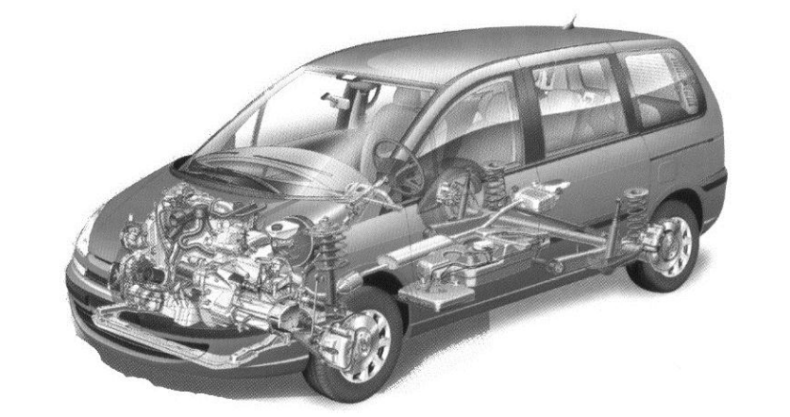
ประเภทของการขับเคลื่อน
2. การขับเคลื่อนล้อหน้า (Front Wheel Drive) เป็นการออกแบบรถยนต์ที่ติดตั้งเครื่องยนต์ไว้ด้านหน้าและขับเคลื่อนด้วยล้อหน้า โดยกระปุกเกียร์จะส่งถ่ายกำลังไปยังเพลาขับล้อหน้าโดยตรง ส่วนมากมักจะติดตั้งเครื่องยนต์ตามขวางกับตัวรถมากกว่าตาม ความยาวของตัวรถ

Slide 8
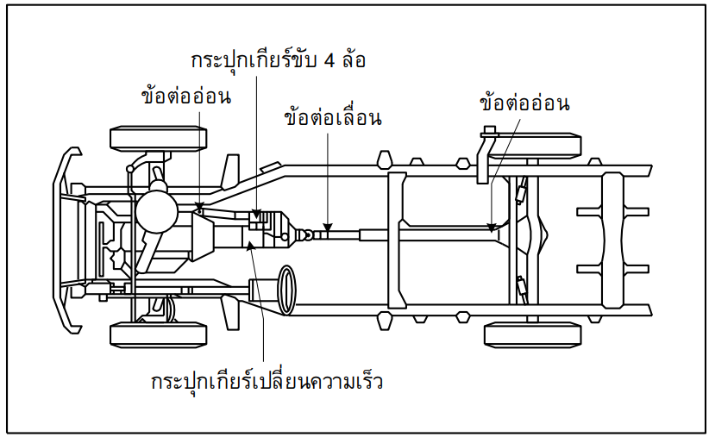
ประเภทของการขับเคลื่อน
3. การขับเคลื่อนสี่ล้อ (Four Wheel Drive) เป็นระบบการขับเคลื่อนของรถยนต์ที่ทุกล้อ ช่วยในการขับเคลื่อน โดยในสภาวะปกติรถเหล่านี้จะใช้ระบบขับเคลื่อนล้อหลัง แต่เมื่อเปลี่ยนการขับเคลื่อนสี่ล้อโดยผ่านชุดการถ่ายทอดกำลัง กำลังขับเครื่องยนต์ก็จะส่งไปยังล้อหน้าด้วย ทำให้สามารถขับเคลื่อนได้ทั้งสี่ล้อ ระบบการขับเคลื่อนสี่ล้อนี้อาจใช้เพียงบางเวลา หรืออาจใช้ตลอดเวลาก็ได้แล้วแต่การออกแบบของบริษัทผู้ผลิต มักเขียนตัวย่อว่า 4 WD

Slide 9
ข้อเปรียบเทียบของระบบการขับเคลื่อน
การขับเคลื่อนล้อหน้าและการขับเคลื่อนล้อหลัง มีข้อดี-ข้อเสียสรุปได้ดังนี้
ข้อดีของระบบขับเคลื่อนล้อหน้า มีดังนี้
1. พื้นที่ภายในเพิ่มมากขึ้น
2. น้ำหนักรถเบากว่าระบบการขับเคลื่อนล้อหลัง
3. สูญเสียกำลังน้อยกว่า
4. ประหยัดน้ำมันเชื้อเพลิง
5. การทรงตัวดีกว่า
ข้อเสียของระบบขับเคลื่อนล้อหน้า จากการพิจารณาจะพบข้อเสียอยู่บ้างดังนี้
1. ความคงทนของรถยนต์ขับเคลื่อนล้อหน้าจะมีความคงทนน้อยกว่าแบบขับเคลื่อนล้อหลัง
2. การซ่อมแซมลำบาก
3. ต้นทุนการผลิตสูง

Slide 10
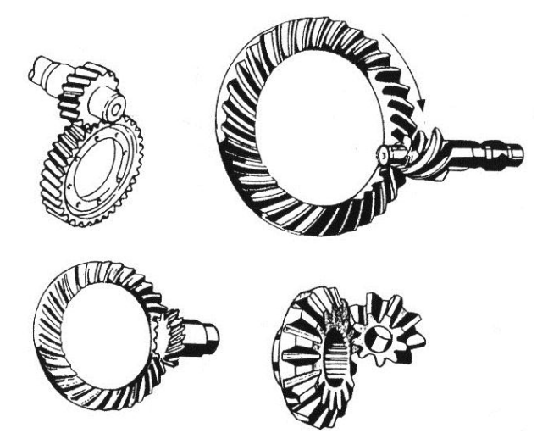
เฟืองและแรงบิด
เฟือง (Gear) มีลักษณะเป็นล้อสามารถถ่ายทอดกำลังได้โดยอาศัยการขบกันของฟันเฟืองบนขอบของล้อเพื่อเปลี่ยนแปลงอัตราเร็วและทิศทางการหมุน แบ่งประเภทของเฟืองออกได้เป็น เฟืองฟันตรง (Spur Gear) ฟันเฟืองจะขนานและอยู่ในแนวเดียวกับศูนย์กลางของเฟือง ส่วนเฟืองเฉียง (Helical Gear) ฟันเฟืองจะบิดทำมุมกับแนวศูนย์กลางของเฟือง เฟืองบางแบบรูปร่างคล้ายกรวย ตัดส่วนปลายออก เฟืองชนิดนี้เรียกว่า “เฟืองดอกจอก” เฟืองบางแบบฟันเฟืองอยู่ข้างใน เรียกเฟืองนี้ว่า “เฟืองภายใน” (Internal Gear)

Slide 11
ระบบการส่งกำลังเกี่ยวข้องกับเฟืองโดยตรง เมื่อมีการส่งกำลังจากเฟืองตัวหนึ่งไปยังเฟืองอีกตัวหนึ่งที่ขบกันอยู่ ความสัมพันธ์ของการหมุนระหว่างเฟือง 2 ตัวที่ขบกันอยู่เรียกว่า “อัตราทดของเฟือง”
อัตราทดของเฟือง (Gear Ratio) เป็นอัตราส่วนระหว่างอัตราเร็วของเฟืองขับกับอัตราเร็วของเฟืองตาม เช่น เฟืองขับหมุนได้ 250 rpm (Revolutions per minute : รอบต่อนาที) ในขณะที่เฟืองตามหมุนได้ 100 rpm ดังนั้น อัตราทดของเฟืองเป็น 250/100 = 2.5:1
แรงบิด (Torque) คือ แรงที่พยายามที่จะบิดหรือหมุน เช่น แรงบิดของเครื่องยนต์ ก็คือ ความพยายามในการบิดของเพลาข้อเหวี่ยงทำให้เพลาข้อเหวี่ยงหมุนและจ่ายแรงบิดผ่านระบบส่งกำลังไปยังเพลาต่าง ๆ หรือเฟืองที่กำลังหมุนจะต้องใช้แรงบิด การคำนวณหาแรงบิดที่นิยมใช้ มีหน่วยเป็น N-m (นิวตันเมตร)
ระบบเฟือง การลดความเร็วลง หมายถึง แรงบิดเพิ่มขึ้นเมื่อรถวิ่งเกียร์ต่ำความเร็วจะลดลง

Slide 12
การถอดและติดตั้งเครื่องยนต์
เครื่องยนต์เป็นตัวต้นกำลังของรถยนต์เมื่อมีการชำรุดเสียหายต้องยกเครื่องออกมาจากรถ แก้ไขในส่วนที่ไม่อาจแก้ไขได้ถ้าไม่มีการยกเครื่องยนต์ออก เพื่อความสะดวกจะต้องศึกษาขั้นตอนการถอดประกอบให้เข้าใจเสียก่อน การถอดเครื่องยนต์ มีขั้นตอนดังนี้
1. ถอดสายดินออกจากขั้วแบตเตอรี่ และทำเครื่องหมายบนบานพับเพื่อสะดวกในการ ประกอบ
2. ถอดครอบยางระบายไอด้านฝาครอบลิ้นออก ถอดชุดกรองอากาศ ถ่ายน้ำหล่อเย็น และน้ำมันเครื่องออก
3. ถอดท่อระบายความร้อน ถอดนอตยึดน้ำมันและถอดสายดินของเครื่องยนต์ออก ถอดสายไฟออกจากมอเตอร์สตาร์ตอัลเทอร์เนเตอร์ถอดสายไฟแรงสูงออกจากคอยล์ ถอดสายไฟที่สวิตช์แรงดันน้ำมันและสายวัดความร้อนออกจากเครื่องยนต์

Slide 13
4. ถอดท่อน้ำมันเชื้อเพลิง สายโช้กและสายคันเร่งออกจากคาร์บูเรเตอร์
5. ขึ้นแม่แรงส่วนหน้ายกรถวางบนขาตั้งและถอดคันเกียร์จากกระปุกเกียร์
6. ถอดนอตยึดปั๊มคลัตช์ตัวล่างแล้วถอดปั๊มคลัตช์ตัวล่างออก ถอดสายไมล์ออกจาก กระปุกเกียร์จากนั้นถอดสายไฟสวิตช์ไฟถอยหลังออก
7. ถอดหน้าแปลนท่อไอเสียออกจากท่อร่วมแล้วถอดเพลากลาง
8. ใช้โซ่เกี่ยวตำแหน่งที่สามารถยกเครื่องได้แล้วยกเครื่องขึ้นเล็กน้อย จากนั้นถอดนอต ยึดแท่นเครื่อง
9. คลายนอตยึดยางบนแท่นเกียร์ออก แล้วถอดนอตยึดออกทั้งหมด
10. ดึงเครื่องยนต์ให้เคลื่อนที่ไปข้างหน้าแล้วใช้รอกยกเครื่องและกระปุกเกียร์ออกจากรถ นำไปวางที่ตำแหน่งปฏิบัติงาน

Slide 14
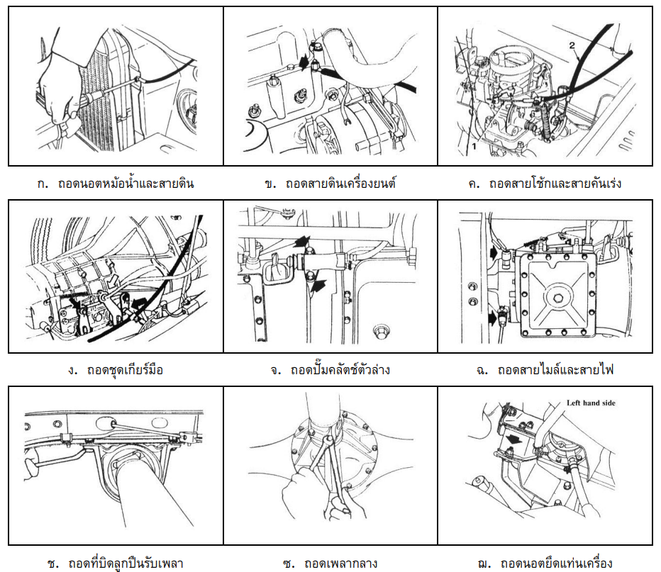

Slide 15
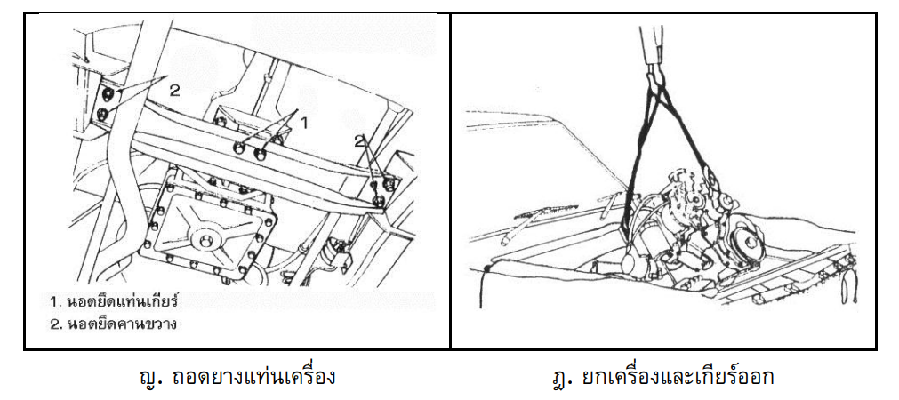
การติดตั้งเครื่องยนต์ให้กระทำการย้อนกลับ

